Slide 1

FUNGSI AGREGAT
Pertemuan VI

Slide 2
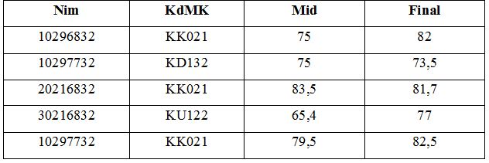
SUM (ekspresi)
Berfungsi untuk mencari total nilai keseluruhan yang terdapat pada suatu field yang bersifat numerik

Slide 3


CONTOH :
Mysql>SELECT SUM(Mid)Total_Mid FROM nilai;
Hasilnya:
Mysql>SELECT SUM(DISTINCT Mid)Total_Mid FROM nilai;
Hasilnya :

Slide 4
COUNT (x)
Memiliki fungsi untuk mencari berapa jumlah total baris yang terdapat pada suatu tabel.
Contoh:
Mysql>SELECT COUNT(*)Jumlah_Record FROM nilai;
Hasilnya :
Jumlah_Record
5

Slide 5
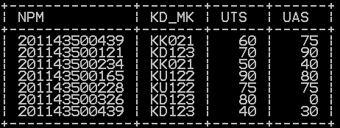
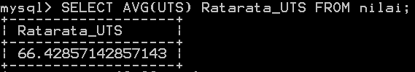
AVG (ekspresi)
Berfungsi untuk mencari nilai rata-rata pada suatu field bersifat numerik
Contoh:
Tabel Nilai

Slide 6

MAX (ekspresi)
Berfungsi untuk mencari nilai tertinggi dari suatu field yang bersifat numerik
Contoh:
Tabel Nilai

Slide 7

MIN (EKSPRESI)
Berfungsi untuk mencari nilai terendah dari suatu field yang bersifat numerik
Contoh:
Tabel Nilai

Slide 8
LATIHAN
Tabel Nilai
NPM | Nama Mahasiswa | KodeMK | Nama MK | UTS | UAS
1012005176 | Kartika Rahma | KK021 | Sistem Informasi | 75 | 80
1012005179 | Ahmad Rafii | KD132 | Bahasa Inggris | 90 | 95
1012005224 | Ahmad Maulana | KK021 | Sistem Informasi | 55 | 60
1012005239 | Mirnawati | KU122 | Pancasila | 90 | 80
1012005242 | Ekka Supitri | KU122 | Pancasila | 75 | 85
1012005243 | Abdul Azis | KD132 | Bahasa Inggris | 90 | 0
1012005244 | Devi Aprianti | KD132 | Bahasa Inggris | 45 | 40

Slide 9
LATIHAN
Menghitung Nilai rata-rata UTS
Menghitung Jumlah Total Nilai UAS
Nilai terendah dari Nilai UAS
Tampilkan rata-rata dan jumlah nilai UAS mata kuliah “KD132”
Tampilkan KD_MK dan jumlah KD_MK dari Masing-masing KD_MK
Tampilkan KD_MK dari jumlah KD_MK dari masing-masing KD_MK yang mempunyai jumlah lebih dari 2
Tampilkan KD_MK dan jumlah total nilai UTS dari masing-masing KD_MK

Slide 10

TERIMA KASIH

